Slide 1
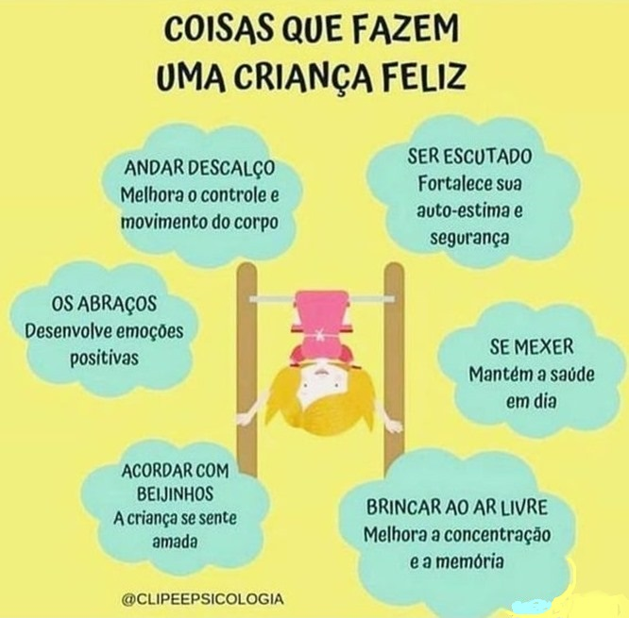
CENTRO MUNICIPAL DE EDUCAÇÃO INFANTIL – GALVÃO-SC
PROFESSORAS: MARCELLI POSSAN DE FREITAS
CAROLINE FATINI BEZ BATTI
LUZIA ERLANI GONÇALVES LUSSANI
ALUNO(A): ____________________________ TURMA: _______
11/11/2020

Slide 2
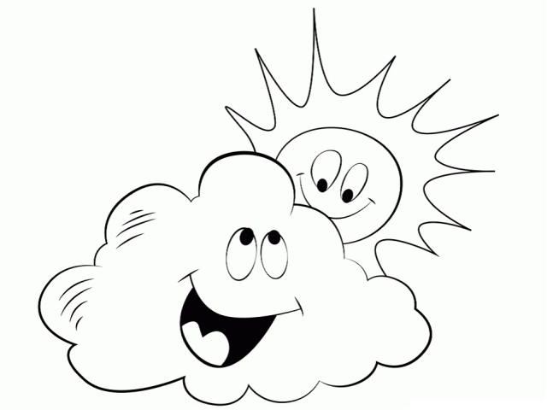
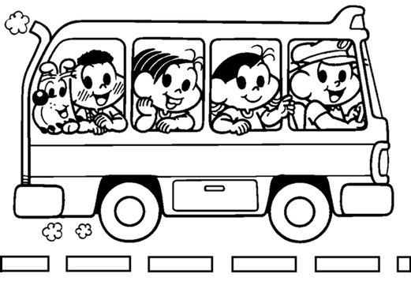
O ônibus
A roda do ônibus roda, roda, Roda, roda, roda, roda A roda do ônibus roda, roda
Pela cidade.
A porta do ônibus abre e fecha, Abre e fecha, abre e fecha. A porta do ônibus abre e fecha Pela cidade.
O passageiro sobe e desce, Sobe e desce, sobe e desce. O passageiro sobe e desce Pela cidade.
O neném faz uéIm, uéIm, uéIm, uéIm, UéIm, uéIm, uéIm, uéIm, uéIm, uÉIm. O neném faz uéIm, uéIm, uéIm, uéIm Pela cidade.
A mamãe faz shh, shh, shh, shh, shh, shh, shh,shh, shh, shh.
A mamãe faz shh, shh, shh, shh
pela cidade.
A buzina faz bi, bi, bi, bi,
bi, bi, bi, bi, bi, bi.
A buzina faz bi, bi, bi, bi
pela cidade, pela cidade...
CANTE E DANCE COM A MÚSICA:
https://www.youtube.com/watch?v=JFvj5l3VXxk

Slide 3
VAMOS CONHECER OS MEIOS DE TRANSPORTE?
OS MEIOS DE TRANSPORTE SÃO DE GRANDE IMPORTÂNCIA PARA O DESENVOLVIMENTO DO NOSSO PAÍS. ELES SERVEM PARA TRANSPORTAR PESSOAS E CARREGAR MERCADORIAS.
OS MEIOS DE TRANSPORTE SÃO DIVIDIDOS EM:
TERRESTRES: AUTOMÓVEIS, ÔNIBUS, CAMINHÕES, TRENS, METRÔS, BICICLETA...
AQUÁTICOS: NAVIOS, BARCOS, CANOAS...
AÉREOS: AVIÕES, HELICÓPTEROS, BALÕES...
O ÔNIBUS É UM MEIO DE TRANSPORTE COLETIVO, ELE É ESSENCIAL PARA AS ESCOLAS, POIS AJUDA NO TRANSPORTE DAS NOSSAS CRIANÇAS.
1- USE SUA CRIATIVIDADE E COMPLETE O DESENHO, DEIXANDO O ÔNIBUS ESCOLAR MAIS BONITO. VOCÊ PODE DESENHAR OS ALUNOS, O MOTORISTA E O QUE MAIS ACHAR NECESSÁRIO.

Slide 4
2- COLE OU DESENHE NO QUADRO IMAGENS DOS MEIOS DE TRANSPORTE QUE VOCÊ CONHECE:

Slide 5
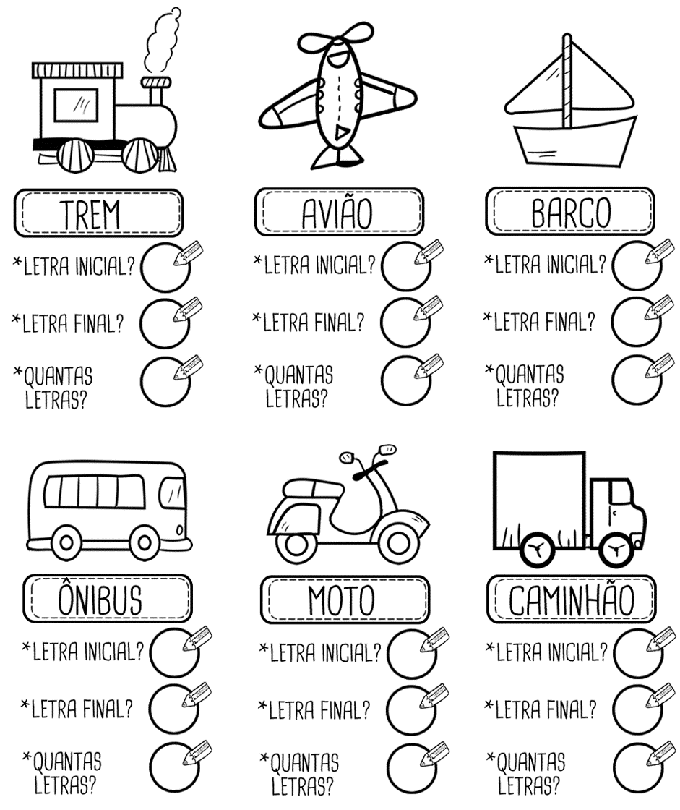
3- OBSERVE O NOME DOS MEIOS DE TRANSPORTE E RESPONDA:

Slide 6
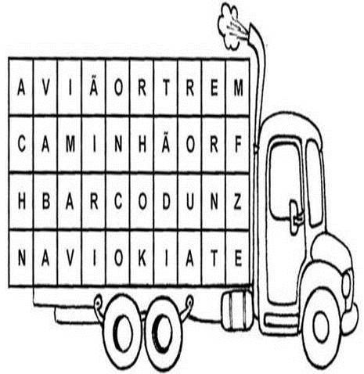
4- DESCUBRA OS MEIOS DE TRANSPORTE QUE ESTÃO ESCONDIDOS NO CAÇA-PALAVRAS:
5- AGORA RESPONDA:
- QUAL MEIO DE TRANSPORTE AÉREO VOCÊ ENCONTROU?
- QUAIS MEIOS DE TRANSPORTES AQUÁTICOS VOCÊ ENCONTROU?
- QUAIS MEIOS DE TRANSPORTES TERRESTRES VOCÊ ENCONTROU?

Slide 7
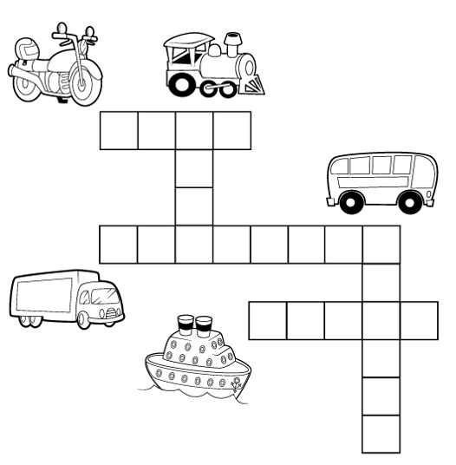
6- COMPLETE A CRUZADINHA COM O NOME DOS MEIOS DE TRANSPORTE INDICADOS:

Slide 8
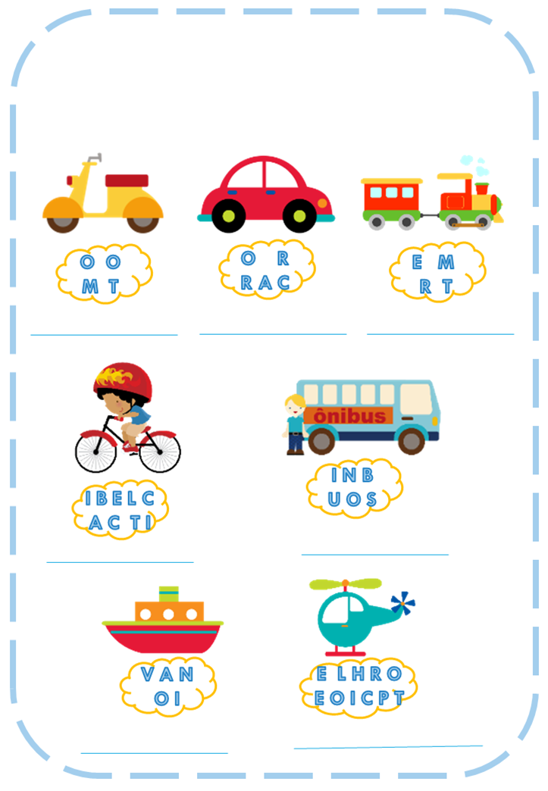
7- ORGANIZE AS LETRAS E ESCREVA O NOME
DE CADA MEIO DE TRANSPORTE:

Slide 9
8- RECORTE AS IMAGENS DOS MEIOS DE TRANSPORTE E COLE-AS NOS LOCAIS CORRESPONDENTES (IMAGENS NOS ANEXOS):
TRANSPORTES
TERRESTRES
TRANSPORTES
AÉREOS
TRANSPORTES
AQUÁTICOS

Slide 10
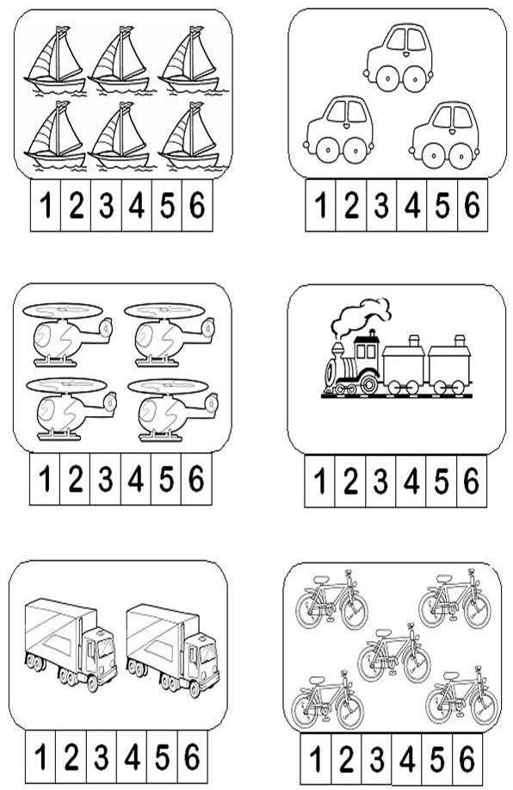
9- PINTE O QUADRINHO QUE INDICA A QUANTIDADE DE ELEMENTOS DO CONJUNTO:

Slide 11
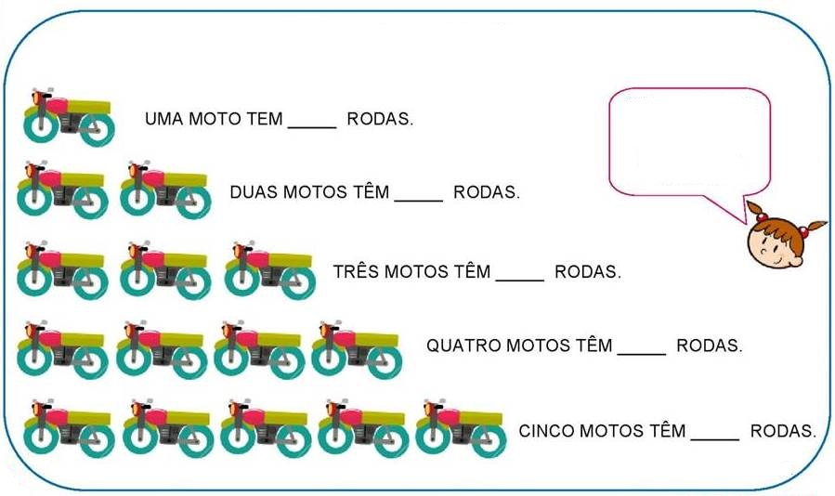
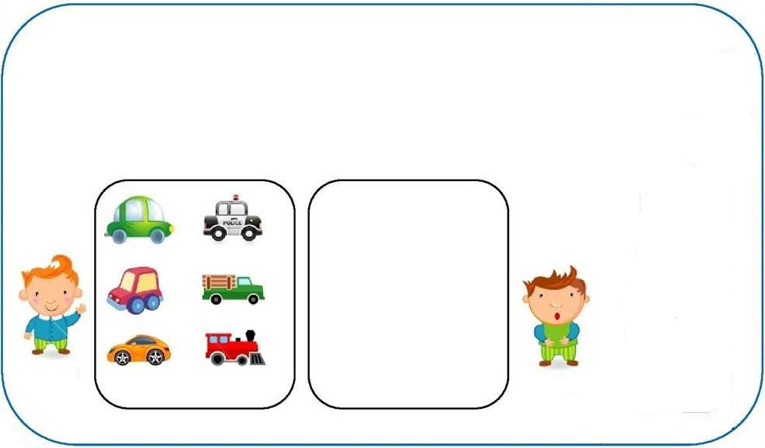
10- CONTE AS RODAS E REGISTRE A QUANTIDADE CORRETA:
VOCÊ É
CAPAZ!
11- HIAGO E LUIZ TÊM A MESMA QUANTIDADE DE CARRINHOS. CONTE OS CARRINHOS DO HIAGO E DÊ A MESMA QUANTIDADE PARA O LUIZ. (IMAGENS PARA RECORTE NOS ANEXOS).
HIAGO
LUIZ

Slide 12
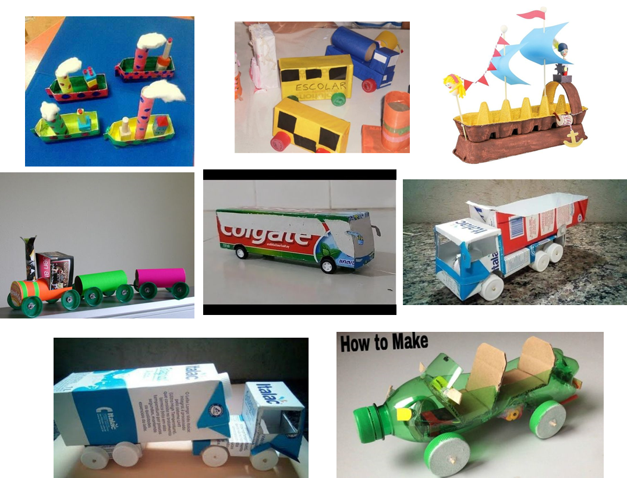
MÃOS À OBRA
12- CONSTRUA UM MEIO DE TRANSPORTE UTILIZANDO OS MATERIAIS RECICLÁVEIS QUE VOCÊ TENHA EM CASA: CAIXAS DE REMÉDIO, LEITE, CREME DENTAL, LATAS, LITROS, EMBALAGENS DIVERSAS.
ABUSE DA CRIATIVIDADE E COLOQUE SUAS IDEIAS EM AÇÃO, O SEU MEIO DE TRANSPORTE VAI FICAR LINDO!
NÃO PRECISA DEVOLVER, ELE É SEU, MAS NÃO ESQUEÇA DE REGISTRAR A CONSTRUÇÃO COM FOTOS OU VÍDEOS E ENVIAR PARA A PROFESSORA.
ABAIXO ESTÃO ALGUMAS SUGESTÕES DE MEIOS DE TRANSPORTE CONFECCIONADOS COM MATERIAIS RECICLÁVEIS:

Slide 13
MEIOS DE COMUNICAÇÃO
Os meios de comunicação são instrumentos que nos permitem COMUNICAR-SE UNS COM OS OUTROS. ATRAVÉS DELES TAMBÉM PODEMOS TRANSMITIR E receber Informações DO MUNDO TODO.
COM O avanço da tecnologia, os meios de comunicação FAZEM COM que POSSAMOS nos comuniCAR com pessoas DE LONGAS distâncias EM UM CURTO espaço de tempo.
ALGUNS EXEMPLOS DE MEIOS DE COMUNICAÇÃO SÃO: jornal, revista, celular, telefone, internet, televisão, RÁDIO, CARTA, ENTRE OUTROS.
A TELEVISÃO É UM DOS MEIOS DE COMUNICAÇÃO MAIS POPULARES. ESTÁ PRESENTE NA MAIORIA DAS CASAS E É UTILIZADA TANTO PELOS ADULTOS, QUANTO PELAS CRIANÇAS.
13- RESPONDA:
VOCÊ GOSTA DE ASSISTIR TELEVISÃO?
_______________________
QUAL É SEU PROGRAMA FAVORITO?
_______________________
_______________________
_______________________
DESENHE NA TELEVISÃO AO LADO SEU PROGRAMA PREFERIDO.

Slide 14
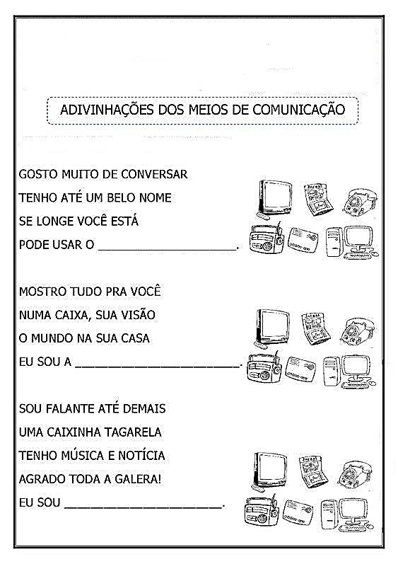
14- DESCUBRA O MEIO DE COMUNICAÇÃO CORRETO, ESCREVA O SEU NOME E CIRCULE O DESENHO:

Slide 15
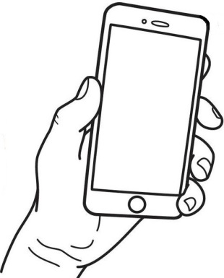
15- PEÇA AJUDA AO PAPAI E A MAMÃE E ESCREVA O NOME DOS SEGUINTES MEIOS DE COMUNICAÇÃO:
_______________
_______________
_______________
_______________
_______________
_______________
_______________
_______________

Slide 16
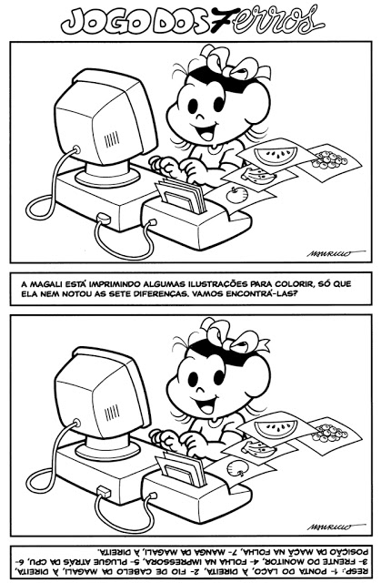
16- ENCONTRE AS SETE DIFERENÇAS ENTRE AS IMAGENS E CIRCULE CADA UMA DELAS:

Slide 17
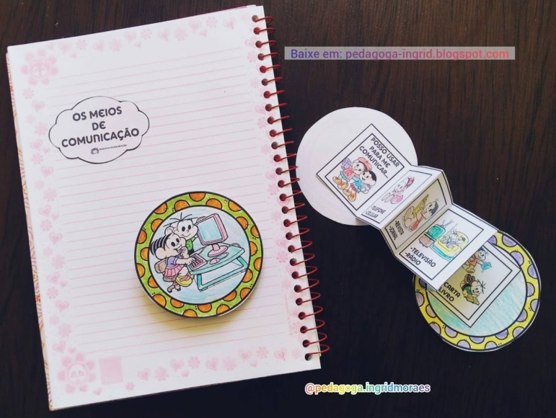
17- VAMOS COLORIR E MONTAR UM LINDO LIVRINHO, E COM ELE DESCOBRIR OS PRINCIPAIS INSTRUMENTOS QUE UTILIZAMOS PARA NOS COMUNICAR OU RECEBER NOTÍCIAS.
NÃO PRECISA DEVOLVER , ELE É SEU, MAS, LEMBRE-SE DE REGISTRAR A ATIVIDADE E ENVIAR FOTOS OU VÍDEOS PARA A PROFESSORA.
A IMAGEM ABAIXO MOSTRA COMO VOCÊ PODERÁ MONTAR O SEU LIVRINHO. BOM TRABALHO...
18- VAMOS BRINCAR?
VOCÊ CONHECE A BRINCADEIRA “TELEFONE SEM FIO”?
ELA É uma BRINCADEIRA POPULAR E PODE SER REALIZADA COM VÁRIAS PESSOAS ao mesmo tempo.
FORMA-SE UM CÍRCULO E uma pessoa INICIA falando uma palavra ou frase ao ouvido Daquela ao seu lado, de modo que os demais não escutem qual é o "segredo". Quem ouviu então repete para o próximo participante, e assim por diante até chegar ao último, que deve contar “o segredo” em voz alta.
Uma das regras do jogo é que não pode repetir “o segredo” ao ouvinte da vez, Por esse motivo é comum passar adiante O “SEGREDO”de forma DISTORCIDA, chegando totalmente diferente ao ouvinte final, e isso é o que torna a brincadeira divertida.
CONVIDE SUA FAMÍLIA E BRINQUEM JUNTOS. REGISTRE A BRINCADEIRA COM FOTOS OU VÍDEOS e envie para a professora.

Slide 18
ATIVIDADES DE INGLÊS
TEACHER: RENARA LOUREIRO
NAME: ________________________________________________GRADE: PRÉ II
CHRISTMAS/ NATAL
1- HELLO, KIDS!! O FIM DO ANO ESTÁ CHEGANDO, E COM ELE CELEBRAMOS UMA DATA CHEIA DE AMOR, NO DIA 25 DE DEZEMBRO COMEMORAMOS O NATAL CONHECIDO EM INGLÊS COMO CHRISTMAS!!! PARA ENTRAR NO CLIMA DE NATAL, VAMOS OUVIR A MÚSICA WE WISH YOU A MERRY CHRISTMAS.
ACESSE O LINK: https://www.youtube.com/watch?v=C41q5YLnF10

Slide 19
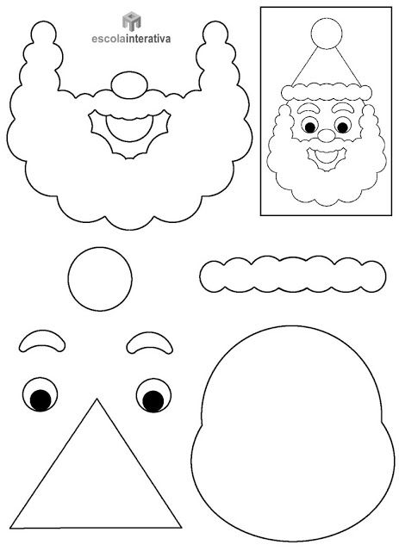
2- EM SEGUIDA, VAMOS FAZER UM SANTA CLAUS (PAPAI NOEL). PINTE, RECORTE, MONTE NA FOLHA A SEGUIR, DEPOIS COLE ALGODÃO/ FIBRA OU OUTRO MATERIAL QUE VOCÊ TENHA EM CASA PARA FAZER A BARBA E OS DETALHES DO GORRO. LET’S GO!

Slide 20
SANTA CLAUS
MERRY CHRISTMAS!! KISSES FOR YOU!

Slide 21
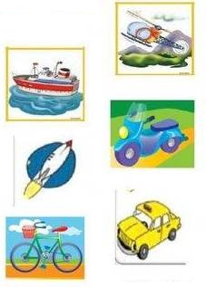
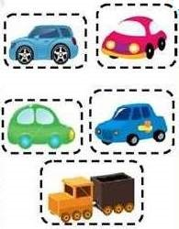
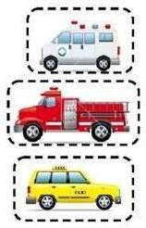
ANEXOS
ATIVIDADE 8
ATIVIDADE 11

Slide 22
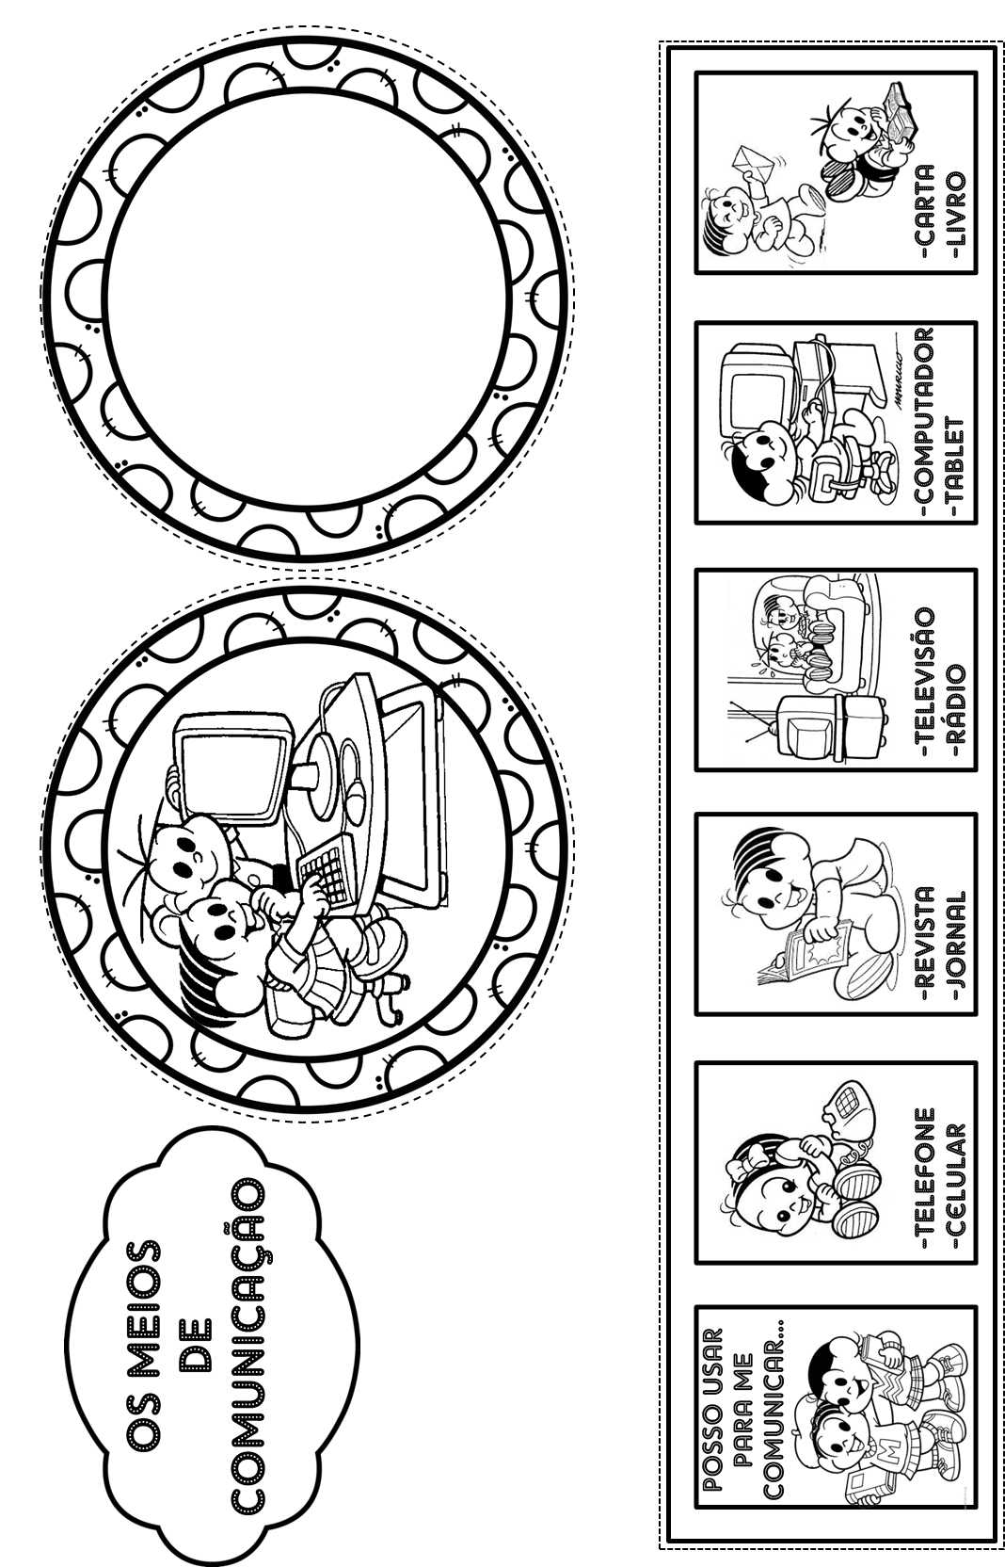
ATIVIDADE 17

